Slide 1
Что такое детство?
Прошу вернуть детство за вознаграждение.

Slide 2
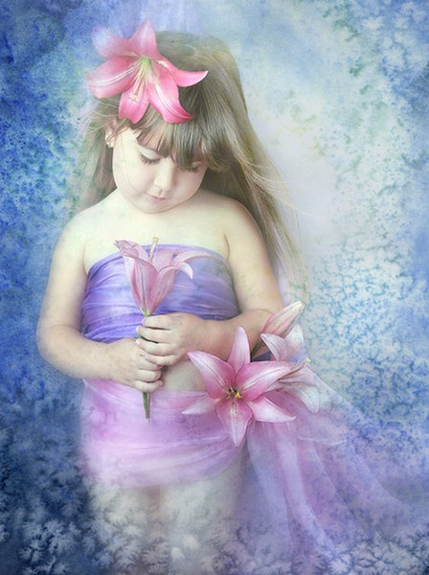
Детство – это:
…когда видишь необычное в обычном;
…когда все пронизано солнечным светом, а тени скорее таинственные, чем мрачные.

Slide 3
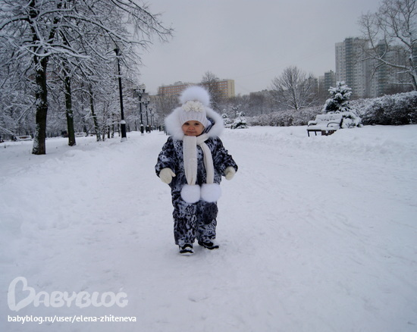
Детство – это:
…когда коленки в зеленке;
… когда варежки на резинке.

Slide 4
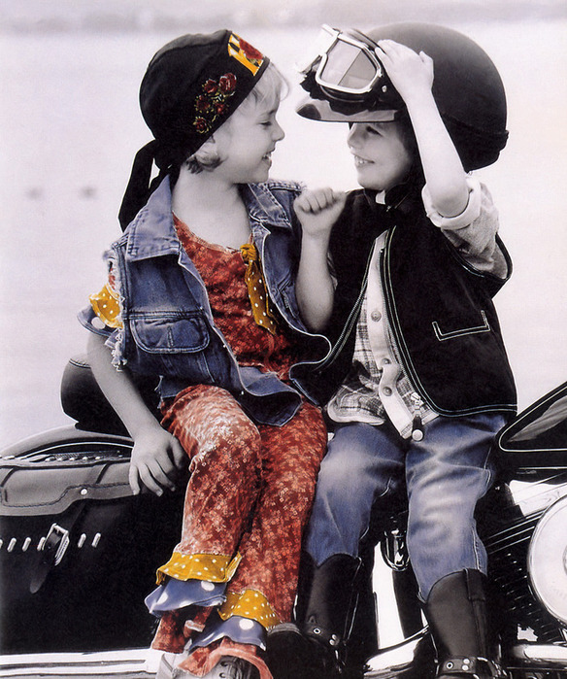
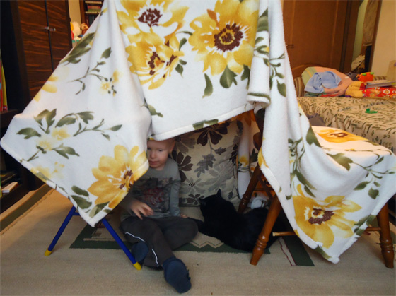
Детство - это
…когда всем искренне говоришь, что ты - пират, терминатор, принцесса и, как ни странно – тебе верят.
…когда накидываешь на стол одеяло - и это твой шалаш, в котором ты прячешься от привидений и взрослых...

Slide 5
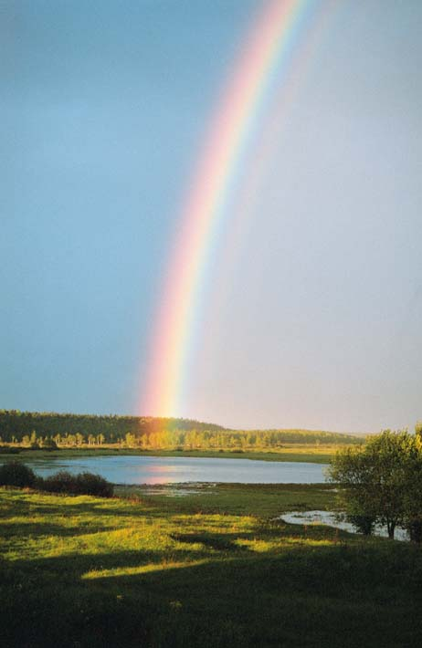
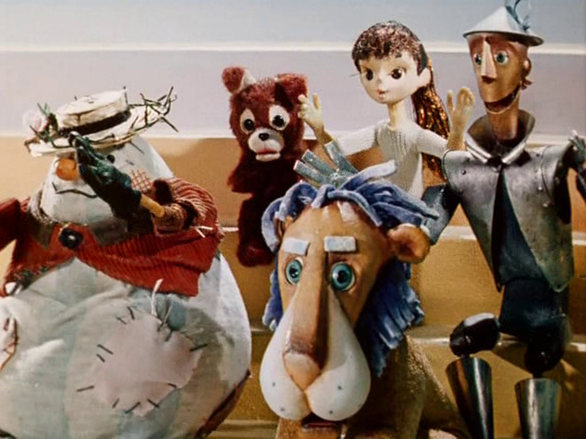
Детство - Это
…когда радугу можно с неба достать;
…когда веришь в деда мороза и волшебника из страны Оз.

Slide 6
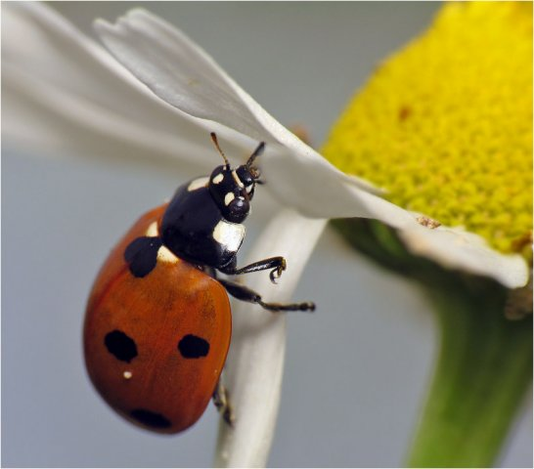

Детство -это
… когда никакие псевдо- важные просьбы взрослого не способны вытащить тебя из-под стула, где пристально созерцаешь божью коровку.
А потом ты вместе с ним ( со стулом), ползешь на четвереньках к маме – демонстрировать, какое ты замечательное черепашко.

Slide 7

…Когда выходишь во двор с какой-нибудь малозначительной вещицей, а все просят «Покажи!»
И ты чувствуешь себя великим!

Slide 8
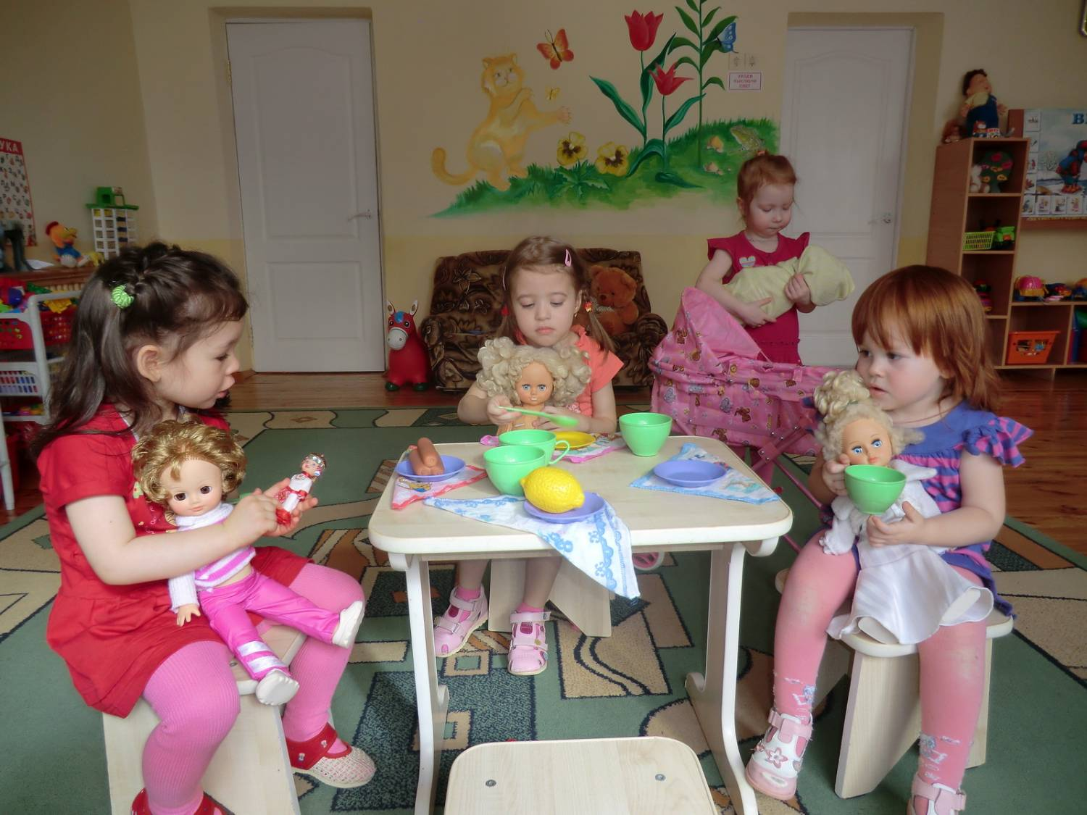
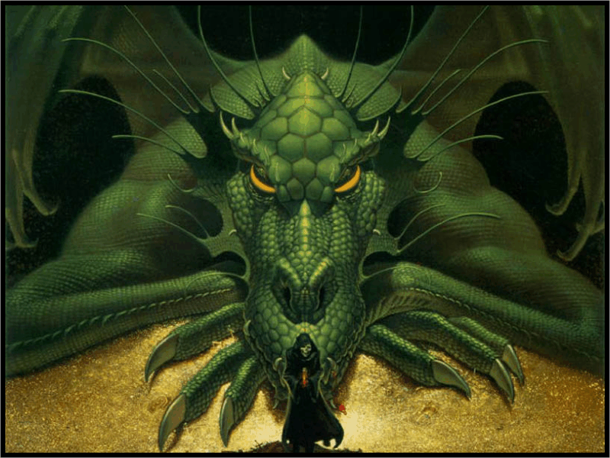
Детство - это
… когда соседский мальчик твой муж, а кукла ваша дочка.
…когда в шкафу и под кроватью живут чудовища, … когда кошки и собаки разговаривают

Slide 9
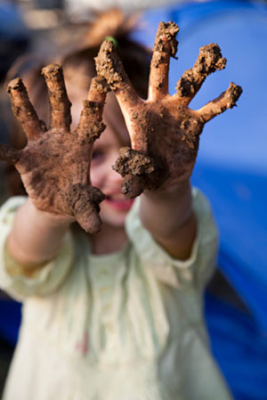
…опыты на балконе , стремление поймать воздух, выращивание плесени…

Slide 10
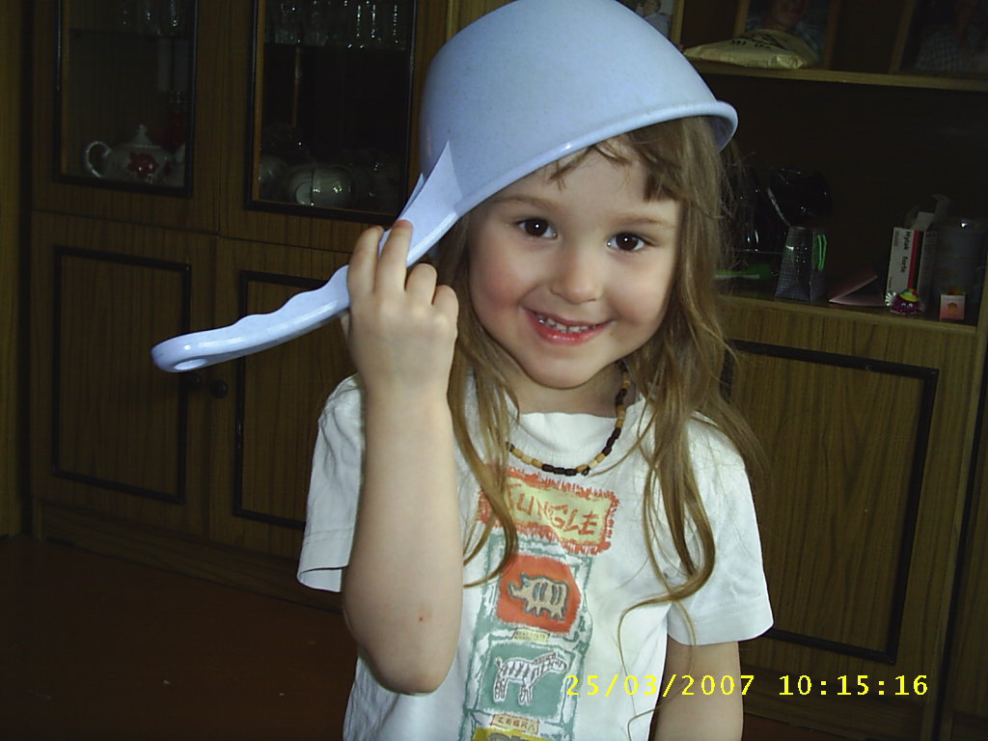

Детство - это
… непосредственность
…синоним счастья

Slide 11
Мне снова захотелось в детство…
А вам?????

Slide 12

Но, как известно, нам туда билетов нет.
И лишь в душе – далёкий тёплый свет…

